Slide 1
Fundamentos de bases de datos
Diseño de Modelos de Bases de Datos
Efrén Jiménez Delgado

Slide 2
Agenda
Conceptos Básicos de SQL
Taller SQL

Slide 3
Select …
Instrucción dedicada a obtener información de la base de datos. El resultado de su ejecución, si existe, siempre tiene estructura de una tabla y los campos de sus filas responden a la lista de selección. Tiene enormes posibilidades, lo que hace que su sintaxis presente muchas variantes.
SELECT [ predicado ] Lista_de_selección
[INTO tabla_temporal]
FROM lista_de_tablas
[WHERE condición ]
[GROUP BY lista_campos_group_by]
[HAVING condición_group_by]
[ORDER BY colum1 { [ASC] | DESC } [, colum2 { [ASC] | DESC }, .... ] ]

Slide 4
Select …
predicado: puede tomar uno de los siguientes valores: ALL, DISTINCT o TOP número_de_filas (devuelve el número de registros especificado según una cláusula ORDER BY). Puede utilizar el predicado para limitar el número de registros devueltos. Si no especifica ninguno, el valor predeterminado es ALL.
Lista_de_selección: es el conjunto de los elementos que serán aportados como respuesta. Éstos, pueden ser expresiones y funciones separados por comas, aunque generalmente responden a una de las siguientes alternativas:
{ * | tabla.* | [tabla.]campo1 [AS alias1] [, [tabla.]campo2 [AS alias2] , ...] | funciones}
* especifica que se seleccionan todos los campos de la tabla o tablas a las que se accede.
tabla: es el nombre de la tabla que contiene los campos de la que se van a seleccionar los registros.
campo1, campo2: son los nombres de los campos que contienen los datos que desea recuperar.
alias1, alias2: Los nombres que se van a utilizar como encabezados de columnas en vez de los nombres de columnas originales en tabla.
funciones: funciones definidas por el usuario, anteponer el propietario.
tabla_temporal: es el nombre de la tabla que se creará para almacenar los registros obtenidos.

Slide 5
Select …
lista_de_tablas: representa el nombre de la tabla o las tablas que contienen los datos a los que se desea acceder.
condición: es una expresión lógica con los criterios de selección de registros.
lista_campos_group_by: son los nombres de los campos que se van a utilizar para agrupar los registros.
condición_group_by: son las condiciones que se imponen sobre el criterio de agrupamiento.
colum1, colum2: son nombres de elementos de la lista de selección o la posición que ocupan en ella. ASC quiere decir ordenación ascendente (es la opción por defecto) y DESC significa ordenación descendente.

Slide 6
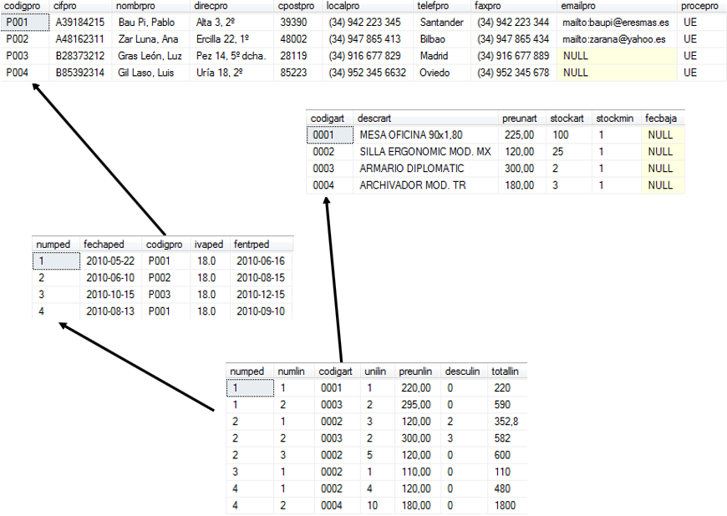
Datos…
Proveedores
Pedidos
Artículos
Líneas

Slide 7
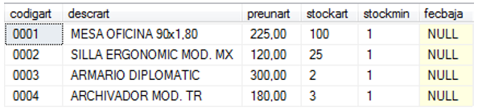
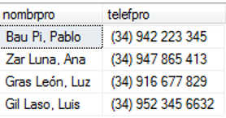
SELECT: búsquedas sencillas
Obtener el contenido de la tabla Articulos
SELECT * FROM Articulos
Listar el nombre y el teléfono de todos los Proveedores
SELECT nombrpro, telefpro FROM Proveedores

Slide 8

SELECT: condiciones de comparación
Las condiciones de comparación son expresiones lógicas que permiten comparar una columna o expresión con otra columna, expresión o lista de columnas. Pueden adoptar una de las formas siguientes:
Encontrar los artículos cuyo precio unitario sea superior a 180 € y su stock sea inferior o igual a 100.
SELECT * FROM Articulos WHERE preunart > 180 AND stockart <= 100
exp operador_de_comparación exp
exp [NOT] BETWEEN exp AND exp
exp [NOT] IN (lista de valores)
campo [NOT] LIKE 'cadena_de_caracteres'
campo IS [NOT] NUL

Slide 9


SELECT: condiciones de comparación
Listar los artículos cuyo precio unitario esté comprendido entre 180 € y 300 €
SELECT * FROM Articulos WHERE preunart BETWEEN 180 AND 300
Hallar todos los proveedores de las ciudades de Santander, Madrid y Barcelona
SELECT codigpro, nombrpro, direcpro, cpostpro, localpro FROM Proveedores WHERE localpro IN ('Santander', 'Madrid', 'Barcelona')

Slide 10
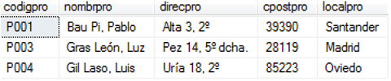

SELECT: condiciones de comparación
Encontrar todos los proveedores cuyo primer apellido comience por una letra comprendida entre la A y la J
SELECT codigpro, nombrpro, direcpro, cpostpro, localpro FROM Proveedores WHERE nombrpro LIKE '[A-J]%‘
Hallar todos los proveedores de los que no se tenga información sobre su correo electrónico
SELECT codigpro, nombrpro, direcpro, cpostpro, localpro, telefpro FROM Proveedores WHERE emailpro IS NULL

Slide 11
Funciones de Grupo
Con las filas de la información de proceso correspondiente a una instrucción SELECT se pueden establecer grupos. En cada uno de estos grupos, mediante las funciones de grupo, se pueden efectuar ciertos cálculos.
COUNT(*) Nº de filas que componen el grupo.
COUNT(campo) Nº de filas con valor asignado al campo (nulos no cuentan).
SUM(exp) Suma de valores obtenidos con la expresión en cada fila.
AVG(exp) Media.
MAX(exp) Máximo.
MIN(exp) Mínimo

Slide 12

Funciones de Grupo
Encontrar cuántos artículos hay registrados, el máximo y el mínimo precio unitario, el precio unitario medio y la valoración del almacén.
SELECT COUNT(codigart) AS Cantidad, MAX(preunart) AS Max, MIN(preunart) AS Min, AVG(preunart) AS Precio_medio, SUM(preunart*stockart) AS Valoración FROM Articulos

Slide 13
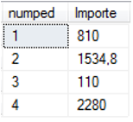
SELECT: Agrupamiento de datos
La cláusula GROUP permite formar grupos con las filas de datos que tengan valores iguales para determinados campos. La respuesta tiene tantas filas como grupos haya establecido la instrucción.
Obtener el importe de cada pedido sin aplicar el IVA.
SELECT numped, SUM((preunlin*unilin)*(1-desculin/100)) AS Importe FROM Lineas GROUP BY numped

Slide 14
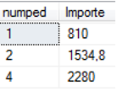
SELECT: Agrupamiento de datos
Listar el importe, sin aplicar el IVA, de los pedidos que tienen más de una línea.
SELECT numped, SUM((preunlin*unilin)*(1-desculin/100)) AS Importe FROM Lineas GROUP BY numped HAVING COUNT(*) > 1

Slide 15
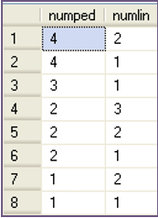
SELECT: Ordenación de resultado
[ORDER BY colum1 { [ASC] | DESC } [, colum2 { [ASC] | DESC }, .... ] ] ▪ colum1, colum2, ...: son nombres de elementos (campos, expresiones o funciones) de la lista de selección o la posición que ocupan en ella. ▪ ASC: quiere decir ordenación ascendente (opción por defecto) y DESC descendente.
Listar los valores de los campos que componen el índice de unicidad de la tabla Lineas (numped, numlin), por orden decreciente de nº de pedido y de nº de línea.
SELECT numped, numlin FROM Lineas ORDER BY 1 DESC, 2 DESC
SELECT numped, numlin FROM Lineas ORDER BY numped DESC, numlin DESC

Slide 16
Vistas
Las vistas son consultas almacenadas (tablas lógicas).
Para crear una vista :
nombreBD: es el nombre de la base de datos en la que se crea.
propietario: cuenta de usuario que crea la vista
nombre: es el nombre de la vista que se va a crear.
instrucción_Select: consulta a través de la cuál se define la vista
CREATE VIEW [ < nombreBD > . ] [ < propietario > . ] nombre AS Instrucción_Select

Slide 17
Vistas
CREATE VIEW dbo.EncabezadoPedido
AS
SELECT dbo.Pedidos.numped, dbo.Pedidos.fechaped, dbo.Pedidos.codigpro, dbo.Pedidos.ivaped, dbo.Pedidos.fentrped, dbo.Proveedores.nombrpro, dbo.Proveedores.direcpro, dbo.Proveedores.cpostpro, dbo.Proveedores.localpro, dbo.Proveedores.telefpro, dbo.Proveedores.faxpro, dbo.Proveedores.procepro, dbo.Proveedores.emailpro, dbo.Proveedores.cifpro
FROM dbo.Proveedores INNER JOIN dbo.Pedidos ON dbo.Proveedores.codigpro = dbo.Pedidos.codigpro

Slide 18
Taller SQL

